Slide 1
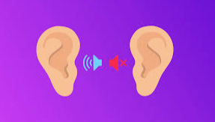
DEFICIÊNCIA AUDITIVA SURDEZ

Slide 2
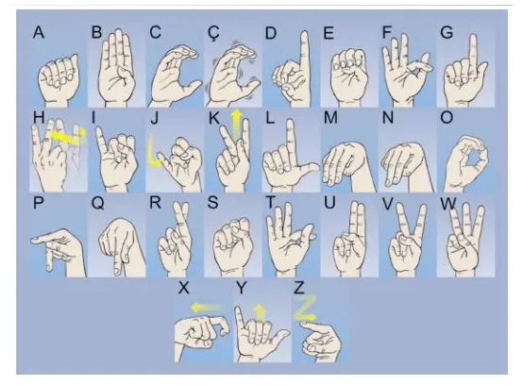
CONHECENDO O ALFABETO

Slide 3

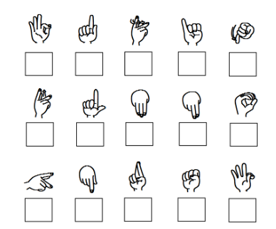
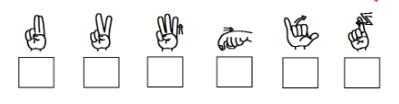
QUAL É A LETRA?

Slide 4
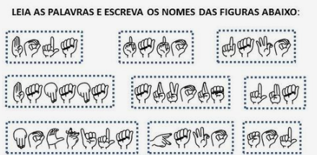

Slide 5
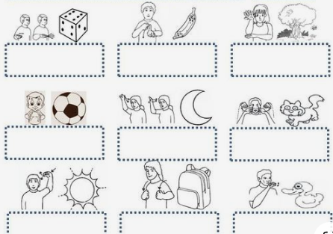
AGORA VOCÊ ENCONTRA A PALAVRA E APRENDE O SINAL

Slide 6
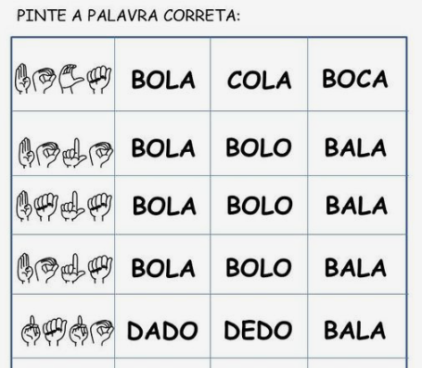
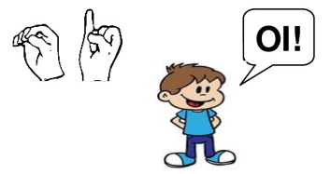

Slide 7
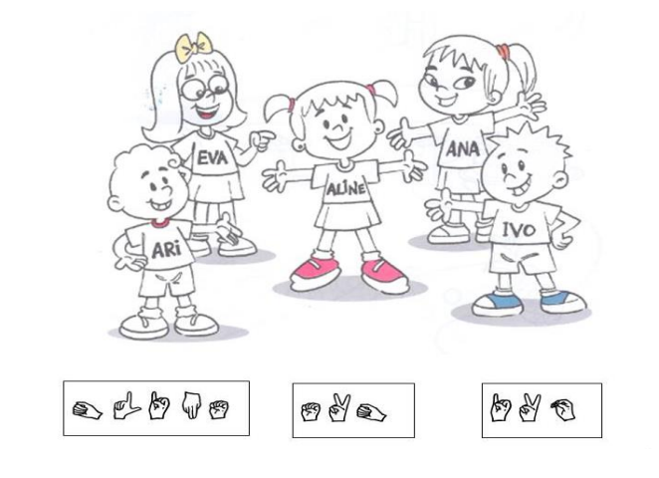
LIGUE A CRIANÇA A SEU NOME !

